Slide 1
Thema-avond Testnet
Continuous Test Improvement
Notes:
Welkom allemaal.
Wij willen jullie vanavond iets vertellen over continous test improvement.
Oftewel hoe wij SCRUM gebruiken om constant te blijven verbeteren aan onze test competentie bij NS.
Aan de hand van praktijkvoorbeelden laten we zien hoe wij als testmanagers van het NS Test Competence Center het testproces continu verbeteren en daarbij anticiperen op het veranderde IT-landschap.

Slide 2
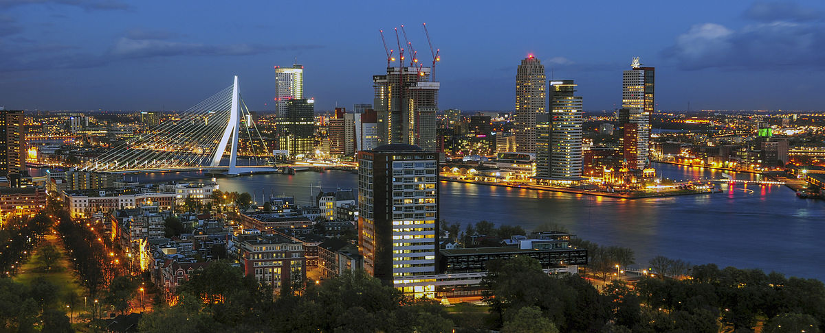
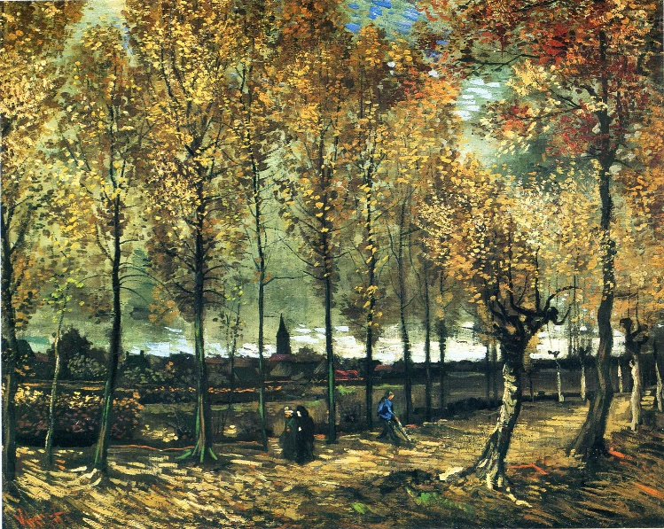

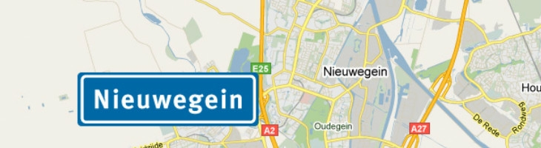

Voorstellen
Niels Rikze
Ramiye Noordhoek

Slide 3
Agenda
  19:00 - 19:40 Continuous Test Improvement NS TCC
  19:40 - 19:45 Toelichting workshop
  19.45 - 20:00 Pauze
  20:00 - 20:45 Interactieve workshop
  20:45 - 21:00 Afsluiting
Notes:
Presentatie: Ramiye
Stel tussendoor vooral vragen!

Slide 4

Notes:
Niels
Iedereen kent de NS natuurlijk, maar nog even opfrissen:
Wat is het belangrijkste voor ons:
een goede treinreis;
mooie stations;
bijdragen aan aan een reis van deur tot deur.
Naast NL zijn we ook nog in twee andere landen actief.
Wendbaarheid en time to market is ook voor ons vanuit IT heel belangrijk.
Ook wij moeten als commercieel bedrijf snel kunnen reageren op veranderende omstandigheden.

Slide 5
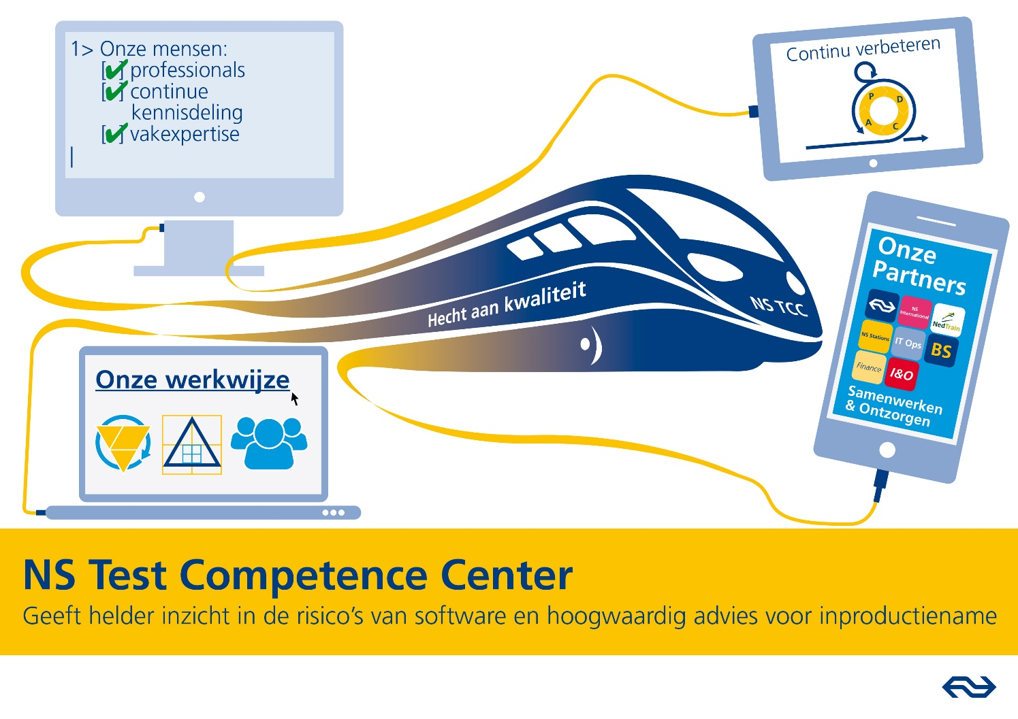
Testbeleid NS TCC
Notes:
Presentatie: Ramiye:
Wij zijn van het NS TCC, Alle testers binnen NS vallen onder het TCC
Paul Custers is de lead en Onno, Stijn en Rob zijn de domein eigenaren
Onze partners: alle afdelingen binnen NS
* Met de Klanttevredenheidsmeting leggen we focus op die punten die voor de BO (klant) van belang zijn;
* Let op: TCC heeft geen alleenrecht op testen. Kwaliteit is van het hele team;
Onze werkwijze: standaards (Tmap), handboeken (automatisering) etc
Onze mensen: TCC heeft 65 interne en ongeveer 110 externe testprofessionals in dienst. We hebben 3 preferred suppliers waar we nauw mee samenwerken.
Veel kennis van en aandacht voor non-functional testen zoals: Performance testen, Security testen, Testautomation is speerpunt in 2018.
We werken op basis van schaarste. Er is in de BO een behoefte aan testcapaciteit die TCC invult; Alle inhuur van testcapaciteit gaat via TCC. Zowel de functionele testers als de non-functionele testers (incl testautomation). De BO wordt nauw bij de selectie betrokken;
* HR van interne medewerkers ligt bij manager TCC met input van BO;
* Diversiteit aan opleidingen beschikbaar (Major en Minors);
Ons beleid is erop gericht op continu verbeteren
Eindigen met: Continu verbeteren

Slide 6

Tijd voor iets nieuws….
Notes:
Presentatie: Niels
Continu verbeteren is voor ons als TCC dus een belangrijk LEAN principe.
Hoe zijn wij nu op onze aanpak van continous test improvement uitgekomen?
Toen TCC net opgericht bij NS (3 jaar geleden) zaten testmanagers een keer per maand bij elkaar met MT TCC. Heette toen MT Plus
MT van TCC plus de testmanagers.
Onderwer pen
nieuw template voor het MTP;
aanpak PRA etc.
Goede dingen, maar zoals je ziet soms best moeilijk om onze aandacht erbij te houden.
Wens om continu te verbeteren en aanhaken bij de agile beweging bij NS in een werkvorm die veel meer energie geeft
Het antwoord was eigenlijk heel simpel: Waarom haken we niet aan bij het delivery model namelijk, SCRUM. Zo onstond het Agile Mt+

Slide 7
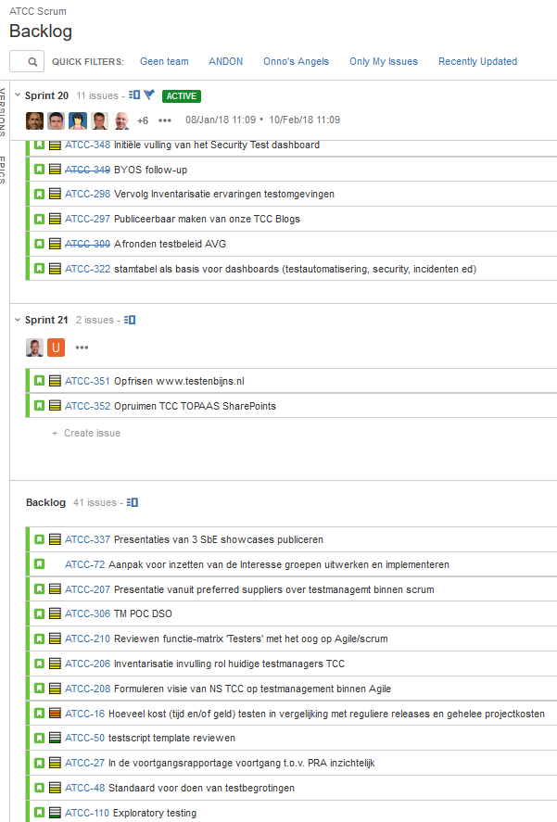
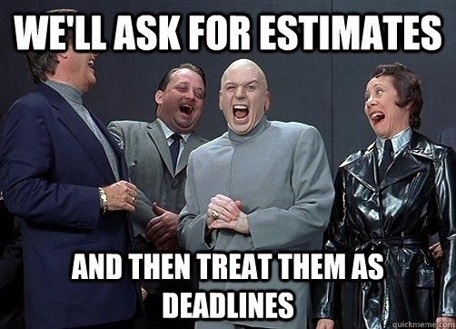
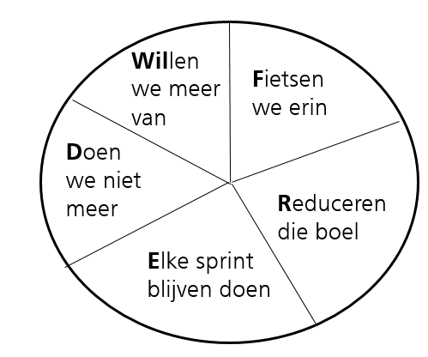
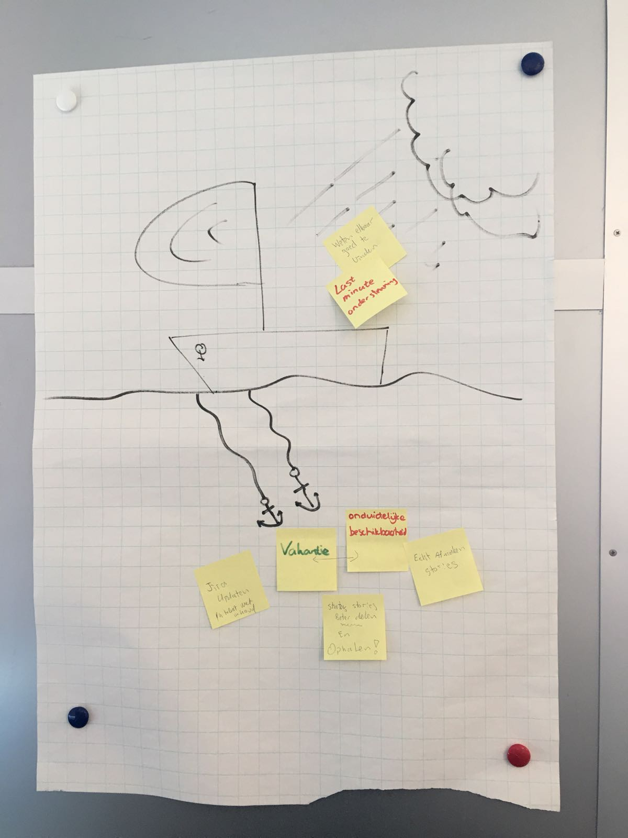
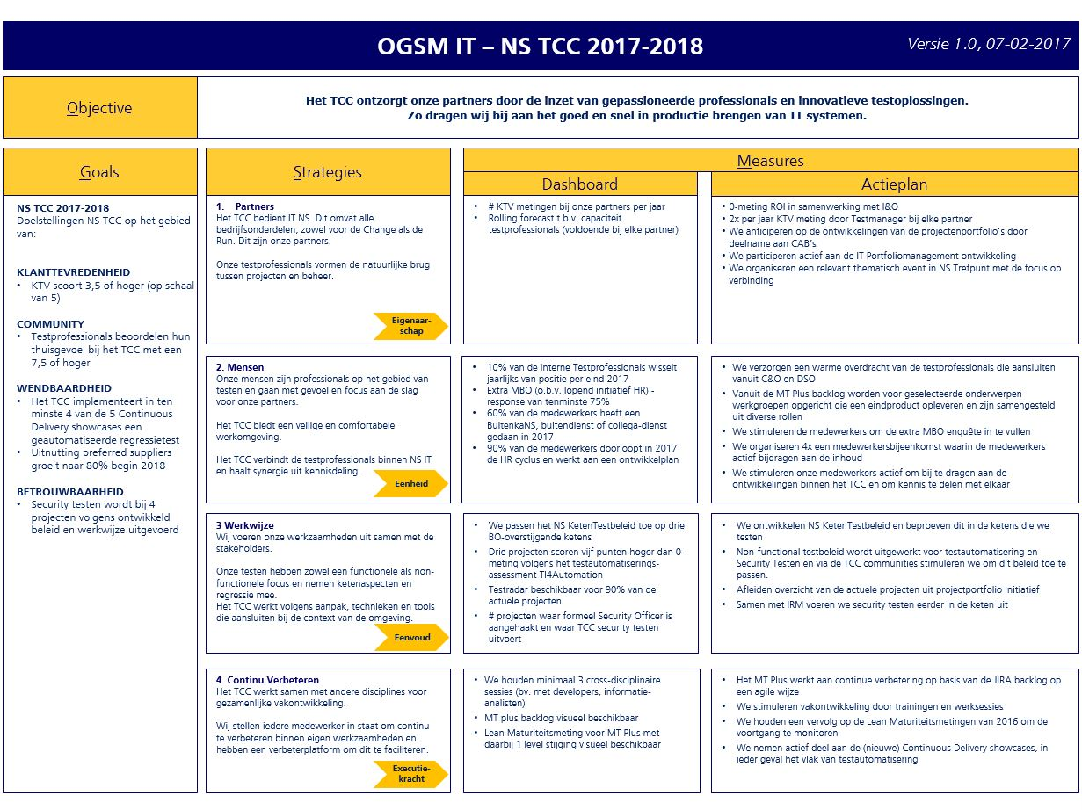
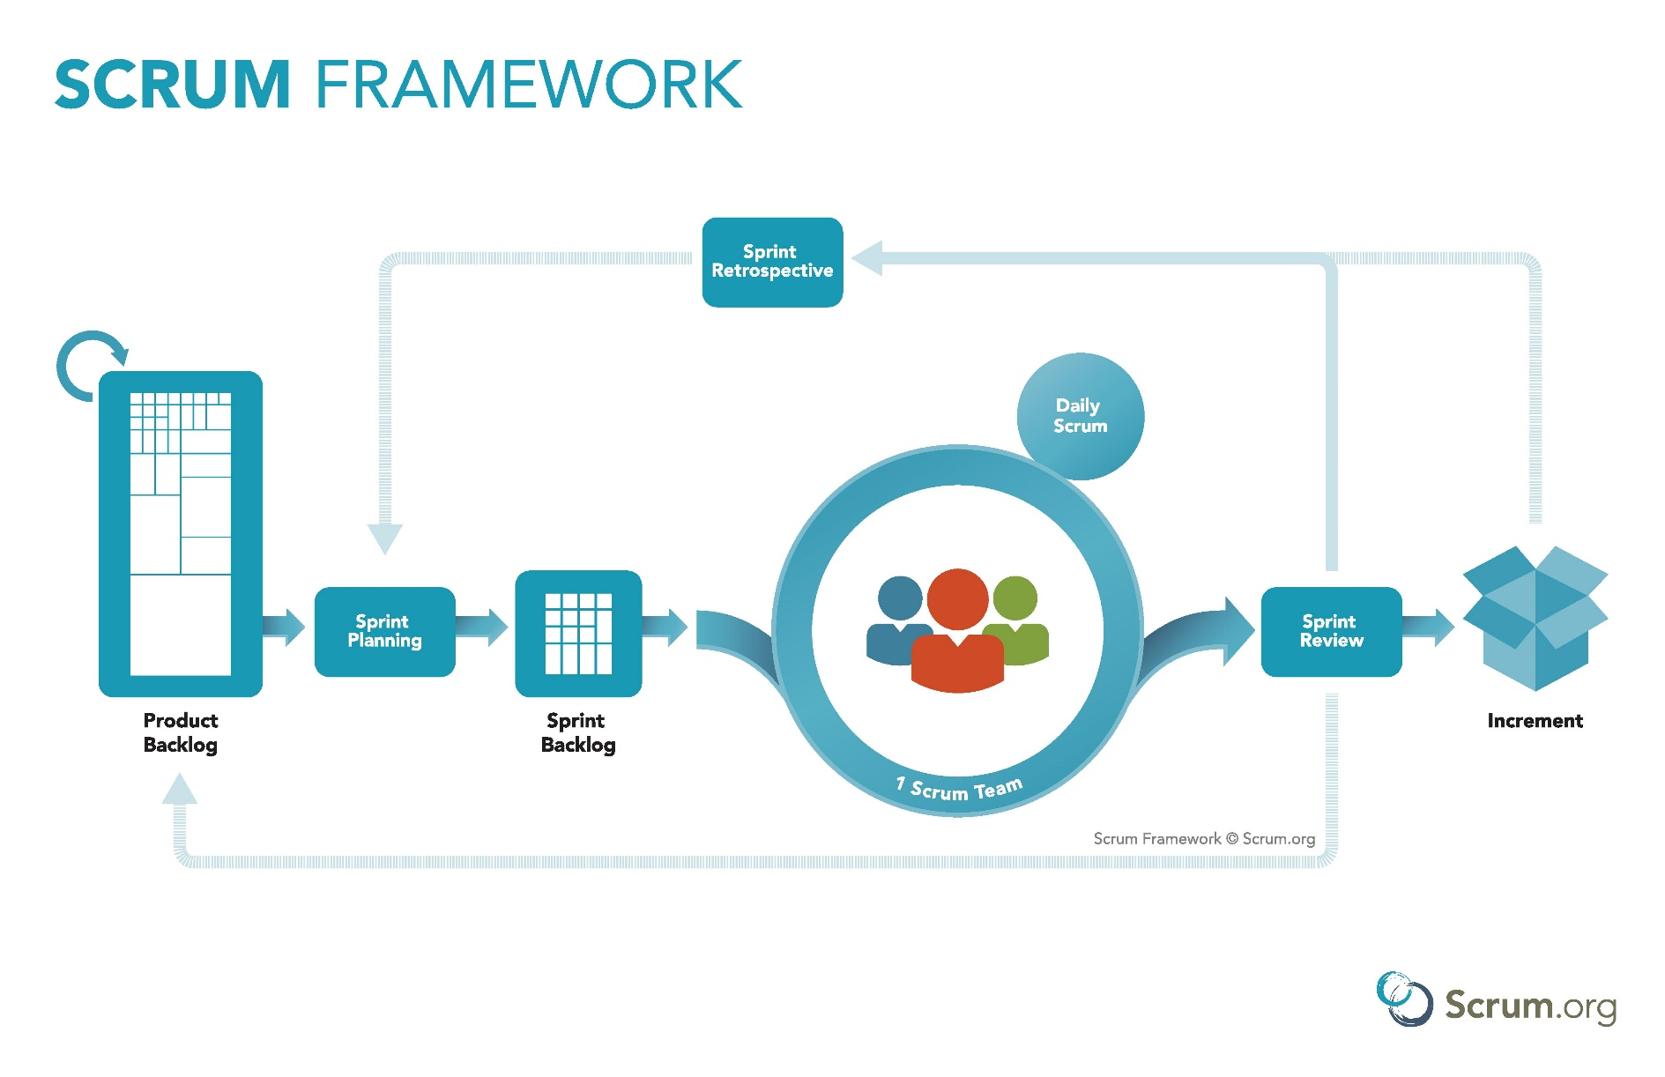


Agile MT+
De ‘Wilfred’
De Zeilboot
Notes:
Presentatie: Niels. We gebruiken alle rollen en artefacten van scrum.
Rondje van scrum plaat maken
We hebben een product Owner. Dat is Paul Custers,
2 scrum teams: de Angels en ANDON. Ieder team heeft eigen aanpak.;
Angels eens per maand een zgn. Testathon waarin zij zowel refinement doen als zoveel mogelijk de story’s uitwerken.
ANDON heeft een refinement meeting en een of meerdere meetings daarna om story’s uit te werken;
Helaas GEEN daily scrum maar houden elkaar via mail op de hoogte. Niet ideal maar alle test managers werken op verschillende locaties met als belangrijkste focus hun eigen domein. We doen dit er dus naast
Tijdsbesteding lastig maar een van de test managers ondersteunt in de rol van scrum master;
Backlog is samengesteld uit onderdelen van onze strategie voor het komende 2 jaar die we hebben omgezet in Epics op onze backlog (Jira) en plannen we van daaruit in de sprint. De prioriteit wordt daarbij uiteraard bepaald door de product owner
Sprint duurt 4 weken. per 4 weken ongeveer 1 uur per week om eraan te werken.
Daarna sprint review oftewel demo. Feedbacl van onze product owner.
We houden een retrospective. Dit is een heel belangrijk onderdeel, zeker ook om het leuk te houden. Creativiteit.
En, heel belangrijk: pokeren ook User story’s voordat we ze in de sprint plaatsen. In het begin lijkt dit wat geforceerd maar helpt om te bepalen of iets haalbaar is binnen de sprint.
alleen maar 3, 5 en 7 (S, M, L). Het voordeel hiervan is dat we ook onze velocity kunnen meten.

Slide 8
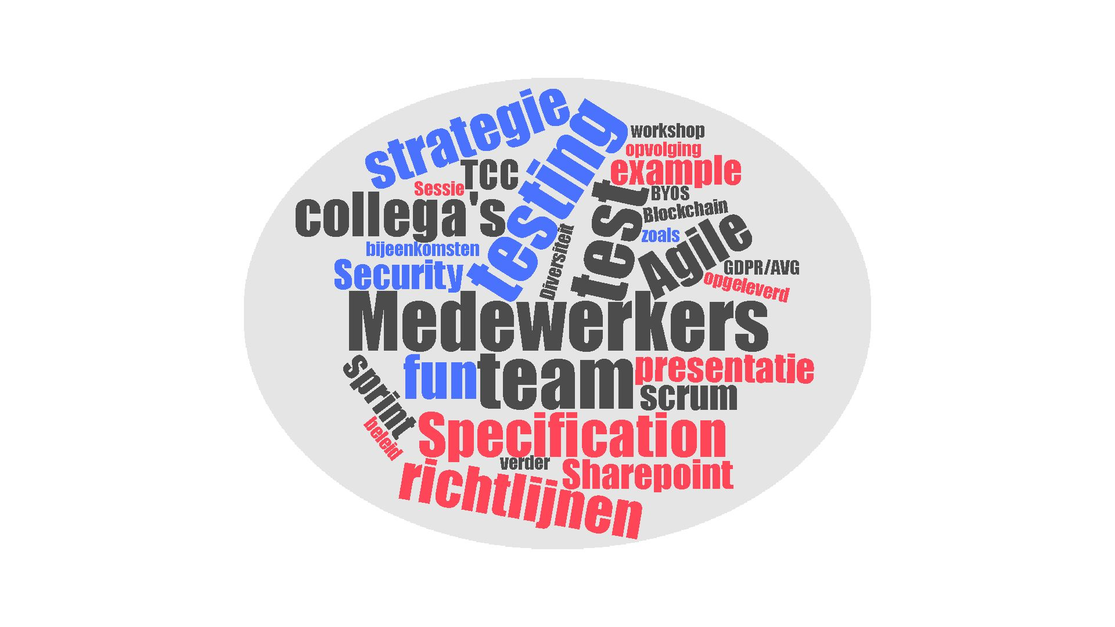
Wat hebben we gedaan binnen het Agile MT+
Notes:
Presentatie: Ramiye
Medewerkers bijeenkomsten;
Sharepoint aanpassingen
GDPR/AVG richtlijnen (beleid en opvolging);
Ketentestbeleid NS;
Specification by example test strategie;
Sessie zoals BYOS; Diversiteit;, Security testing; Blockchain;
Deze presentatie en workshop ook in sprint opgeleverd door hele team;

Slide 9
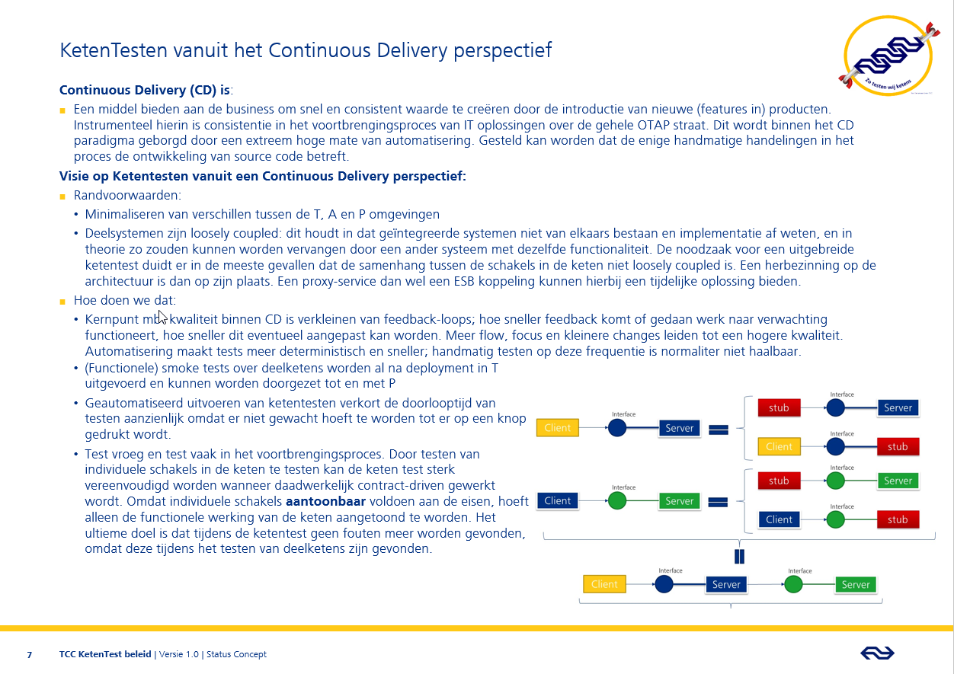

Notes:
Dit vind ik zelf altijd een heel mooi voorbeeld!
Als testmanagers hebben we veel met elkaar te maken in de keten en we cosntateerden dat we daar geen overkoelende visie op hadden.
Dus hebben we een Epic aangemaakt: keten test beleid
Als eerste story hebben we een geraamte gemaakt.
Die onderdelen uit het geraamte hebben we omgezet in individuele story’s. Ongeveer een story per slide. En een story voor het logo.
Ieder sprint warden er 2 a 3 story’s van de Epic opgeleverd met als eindresultaat een volledig ketentest beleid. Hiermee hebben we vanuit ons continuous test improvement process enorm veel toegevoegde waarde geleverd.
Iedere test manager kan dit zo van sharepoint afhalen (we gebruiken sharepoint heel vaak om onze producten te publiceren. Dit is dus ook onderdeel van de DoD.
Het is direct toepasbaar in Agile- en waterval trajecten.
En als er een nieuwe ontwikkeling is, bijvoorbeeld CD, voegen we dat als story toe

Slide 10
Van idee tot ‘product’
Epic ‘Wat kunnen we verbeteren om gevoel van community te behouden’
Story: Plan maken “Verbinden door ontmoeten”
Refinement
Diverse nieuwe story’s waaronder ‘BYOS’
Eerste BYOS gepland
Notes:
Virtueel Ontmoeten
Yammer testtijgers meer aandacht geven
Iedereen lid maken
QA test topics (wie kent tool X)
Lunchsessies
(BYOS, Bring Your Own Sandwich)
Elke maand vaste dag een sessie
Vast organisatie comité
Per sessie aparte agenda/programma
Agenda/programma items backlog
Testprofessionals moeten zelf agenda punten inbrengen
Eerste was een groot succes (Magie van testautomatisering)
Tweede ontstond door vragen van Dennis over de noodzaak van automatisering
Later nog Security Testing en binnenkort Blockchain

Slide 11
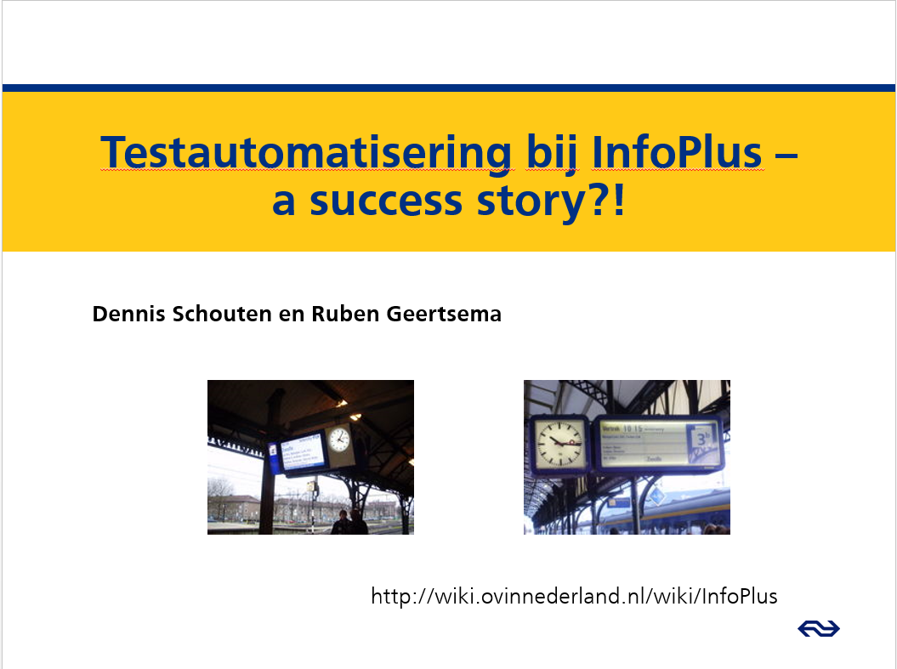
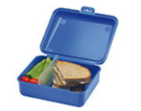
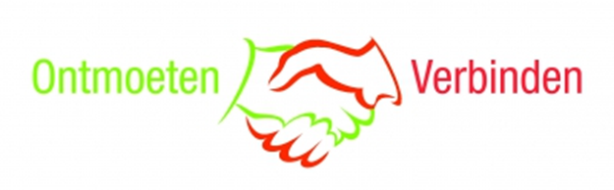
BYOS: een voorbeeld
Notes:
Voorzichtig
Onderhoudbaarheid, herhaalbaarheid
Sterk afhankelijk van externen
Management bepaalde toolkeuze
Omslag laatste 5 jaar
Testers hebben meer invloed op toolkeuze
Tooling sluit beter aan bij competenties en wensen van de tester (ik hoor testers minder klagen ☺)
Vaker regressie (change kleiner, regressie steeds groter)
Onderhoud makkelijker (mits goede basis!)

Slide 12
Ervaringen
Hoe ervaren wij het MT Plus
Wat was ons doel met deze presentatie
Notes:
Ervaringen
Conform agile werken vind je patterns;
Waarom belangrijk: sprint planning wordt makkelijker;
Grotere taken worden opgedeeld, bijvoorbeeld:
Eerste versie van de tekst duurt ongeveer X aantal dagen;
De lay-out duurt ongeveer Y dagen;
Goedkeuring door management ongeveer Z dagen;
Je leert elkaar beter kennen;
Er worden mooie producten opgeleverd;
Soms lastig om tijd vrij te maken naast je dagelijkse werkzaamheden; inschattingen en punten toekennen lastig in het begin
Creativiteit wordt gestimuleerd;

Slide 13
Zijn er nog vragen?

Slide 14
Workshop
Onderdeel | Tijd
Genereren ideeën op backlog | 10 min.
Prioriteren backlog | 5 min.
Refinement van de Epic, en Definition of Done | 10 min.
Story mapping | 10 min.
Volledigheid epic en roadmap | 5 min.
Notes:
Aanwezigen vormen zelf teams (van max. 10 personen);
1 scrum master / product owner;
We gaan in deze sessie geen echte sprint simuleren
Dat moeten jullie maar zelf gaan ervaren als je weer op je werk komt.
maar wel laten zien hoe je een backlog kan vormen en een roadmap kan plannen;
https://www.timeanddate.com/timer/

